Slide 1

软件工程导论
第一次小班课
Coding：吴多智 赵雄君 尹宗文 冯小纯 马丽婷

Slide 3
1.项目简介
2.项目需求
Contents
3.近期计划

Slide 4
1
项目简介

Slide 5
1
项目简介
项目名称：基于物联网的实时数据采集系统
开发语言和应用形式：java
涉及的主要技术：物联网开发平台，实时数据并发处理，485通信等
项目描述：基于开源物联网开发平台，构建实时数据采集系统，系统需实现物联设备管理，通信管理，协议管理，采用Redis，storm等实现实时数据的并发处理。

Slide 6
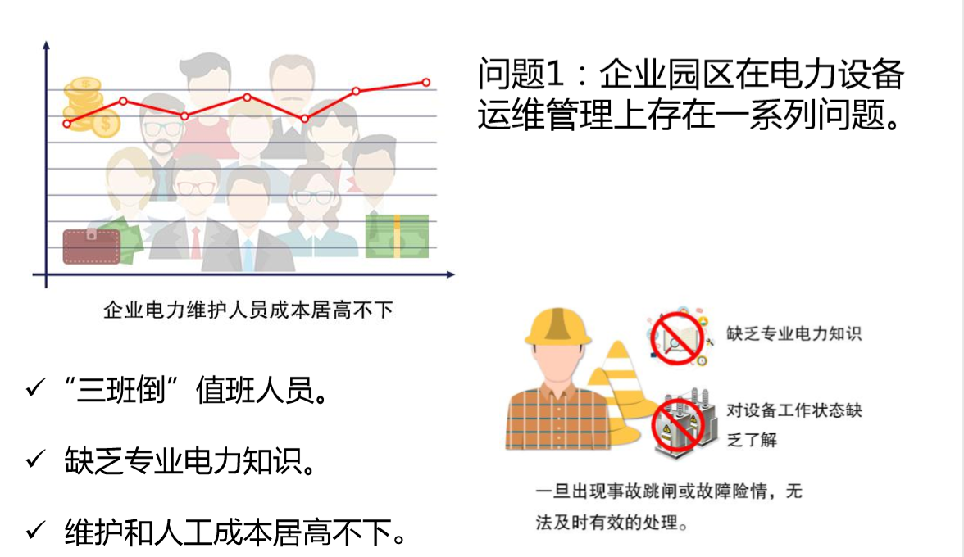
1
项目背景

Slide 7
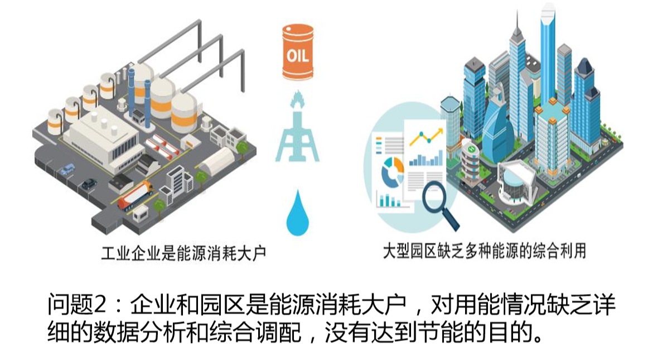
1
项目背景

Slide 8
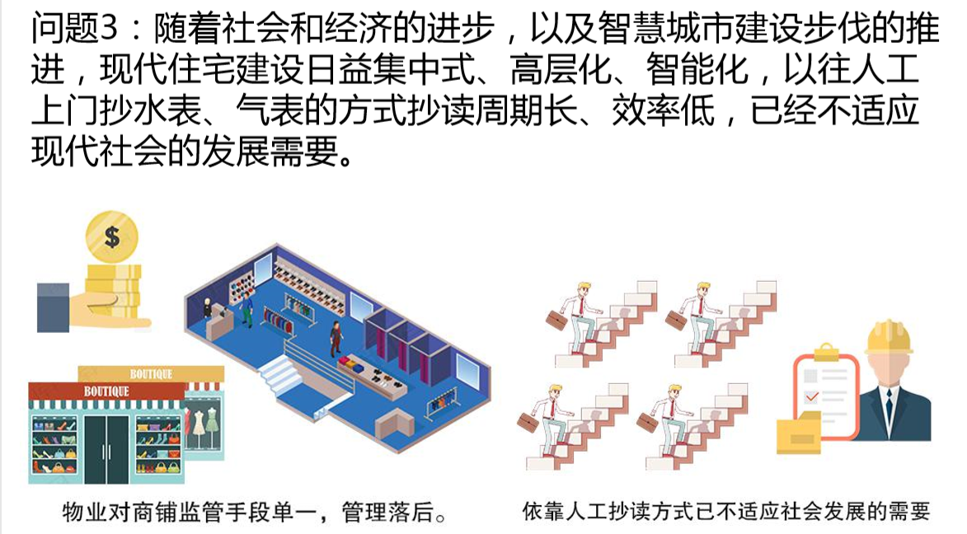
1
项目背景

Slide 9
1
项目简介
该项目的背景是110kV变电站的危险检测，主要是通过传感器采集变电站环境中的一些实时数据并进行存储，然后对这些数据进行处理分析，判断异常情况后发出警报信号，并实施一些应急措施，以避免爆炸等意外发生。
其中传感器主要有以下几种：
环境温湿度传感器
温度传感器（设备附近的）
SF6传感器
水位传感器
烟雾传感器

Slide 10
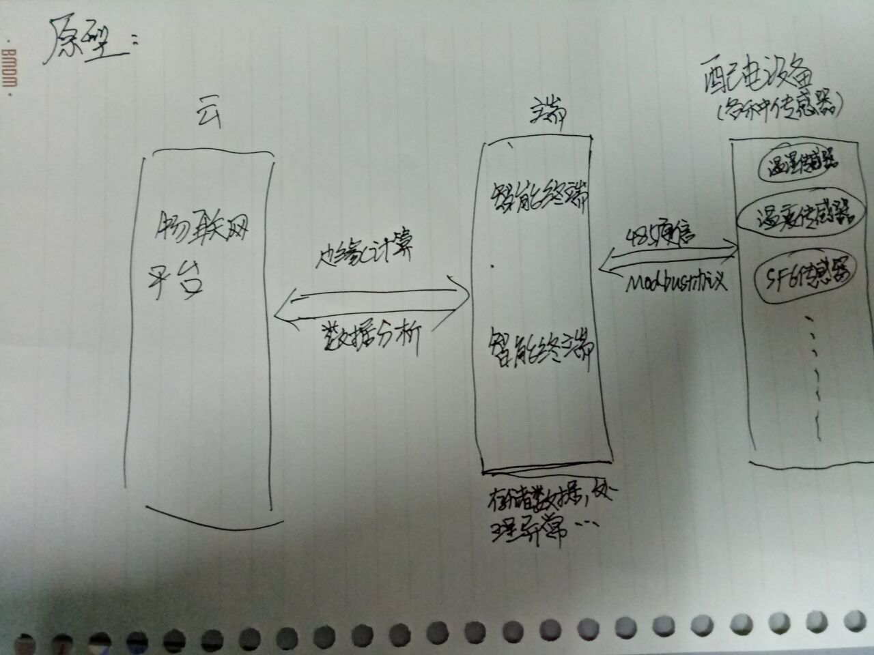
2
项目原型

Slide 11
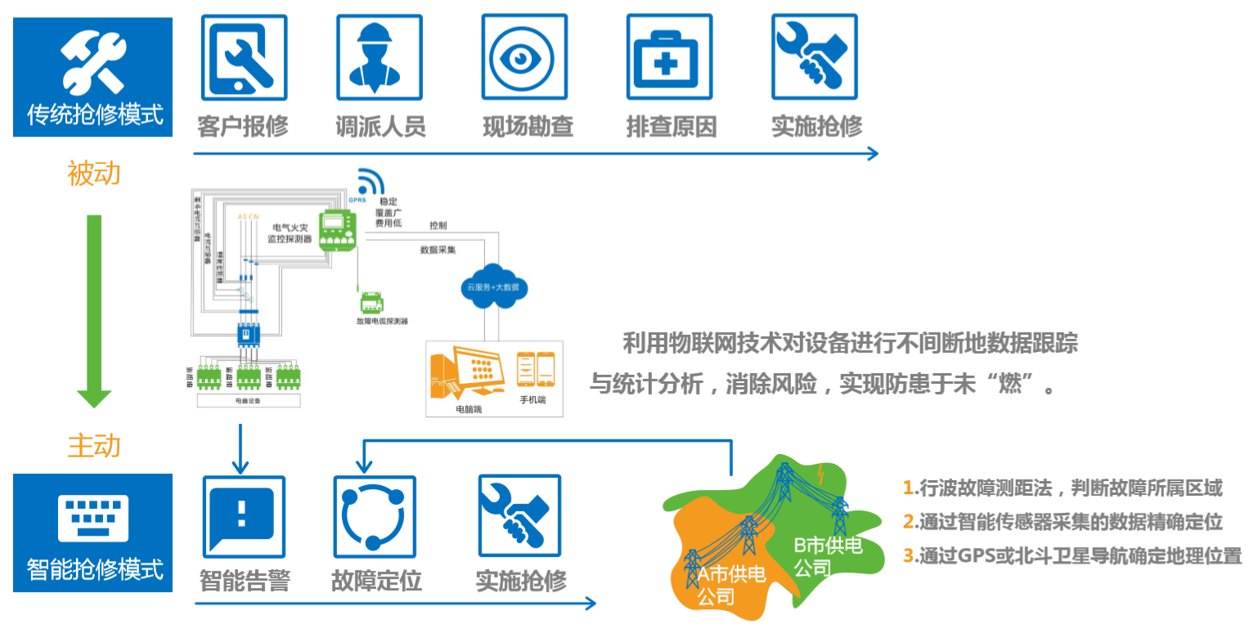
2
项目原型

Slide 12

2
项目需求

Slide 13
2
项目需求
1.能与传感器实时通信，采集实时数据；
2.能对数据异常进行判断处理；
3.判断后触发应急方案；
4.系统要有可扩展性、可兼容性（包括协议和设备两个方面的）；
5.实时数据并发处理；
6.向外界提供API接口；
7. 实现设备管理、通信管理、协议管理；

Slide 14
2
技术难点
1.不同传感器的通信协议
2.大规模数据的实时并发处理
3.开源物联网开发平台的使用

Slide 15
3
近期计划

Slide 16
3
近期计划
1.基于各种传感器了解通信协议；
2.了解开源物联网开发平台；
3.了解Redis、storm等实时数据的并发处理系统；

Slide 17
3
项目第一步
先申请一个传感器，基于其了解相对应的通信协议，通过编程实现该传感器的实时数据的采集；

Slide 18
THANKS

